Slide 1
Title
name
date
Slide

Slide 2
CONTENTS
Background （任务背景、定义、挑战）
State-of-the-Art （现有研究的范式有哪几种、分类）
Representative Method (代表性论文介绍)
Future Work（调研之后自己的想法）
Slide

Slide 3
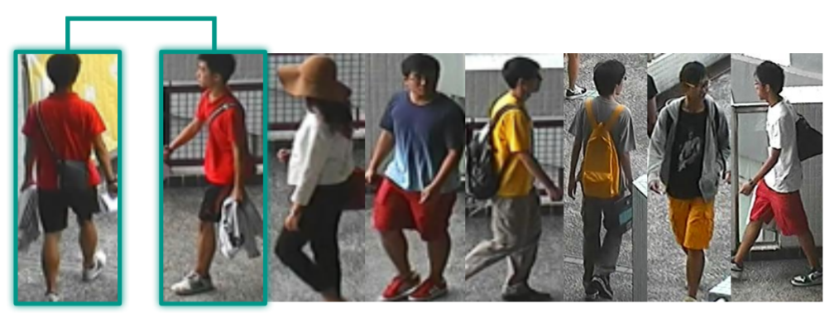
Person Re-identification
Person re-identification (ReID) :
aims at matching a target person from a gallery of pedestrian images
Slide

Slide 4
Challenges in Existing ReID
The Generalizability of State-of-Arts (SOTA) is poor
  Most SOTA only focus on intra-dataset evaluation
Diversity of real-world datasets is not enough
  Scene - Most datasets are collected in a single scene
  Corner cases - Real world datasets are mostly collected in sunny or rainy days
Slide
Notes:
现有的ReID任务仅关注单一场景下的检索性能
常用数据集多样性不足 – 场景单一，特殊情况少

Slide 5
CONTENTS
Background （任务背景、定义、挑战）
State-of-the-Art （现有研究的范式有哪几种、分类）
Representative Method (代表性论文介绍)
Future Work（调研之后自己的想法）
Slide

Slide 6
Existing Work
总体介绍现有方法研究范式、分类情况
Slide
Notes:
如何采集多样的数据？
如何从大型数据集中采样？
如何训练具有泛化能力的ReID模型？

Slide 7
CONTENTS
Background （任务背景、定义、挑战）
State-of-the-Art （现有研究的范式有哪几种、分类）
Representative Method(代表性论文介绍)
Future Work（调研之后自己的想法）
Slide

Slide 8
Paper1: xx
Motivation
介绍所提方法的动机：你是如何去解决上述任务挑战的？
从什么角度去解决？
Slide
Notes:
如何采集多样的数据？
如何从大型数据集中采样？
如何训练具有泛化能力的ReID模型？

Slide 9
Paper1: xx
Architecture
介绍所提方法框架、组成
Slide
Notes:
如何采集多样的数据？
如何从大型数据集中采样？
如何训练具有泛化能力的ReID模型？

Slide 10
Paper1: xx
Experiments
介绍所提方法实验数据集、结果情况、结论
Slide
Notes:
如何采集多样的数据？
如何从大型数据集中采样？
如何训练具有泛化能力的ReID模型？

Slide 11
CONTENTS
Background （任务背景、定义、挑战）
State-of-the-Art （现有研究的范式有哪几种、分类）
Representative Method (论文介绍)
Future Work（调研之后自己的想法）
Slide

Slide 12
Future work
Test pre-train result on more backbones with full WePerson dataset
Condense WePerson dataset (WePerson mini)
Develop a novel sampling method for large scale synthetic dataset
Develop a Transformer based generalizable ReID model
Promote WePerson dataset as a replacement of ImageNet on ReID tasks for pre-train
Slide

Slide 13
Thank you !
xx
28/05/2021
Slide

